Slide 1
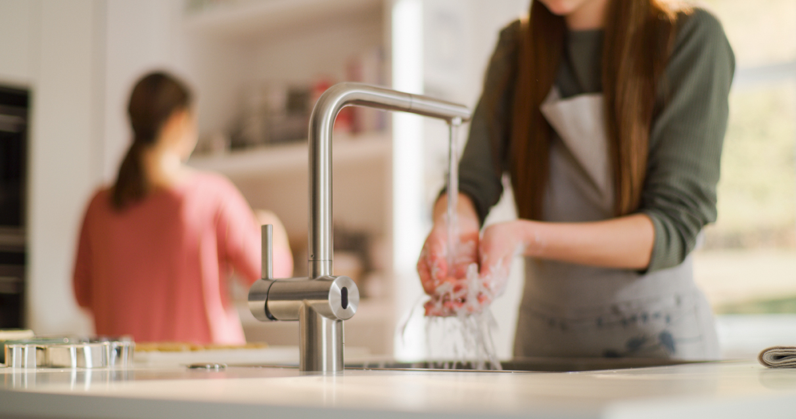
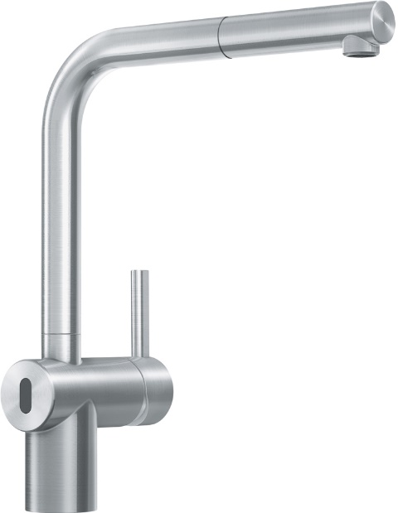
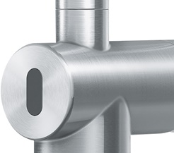
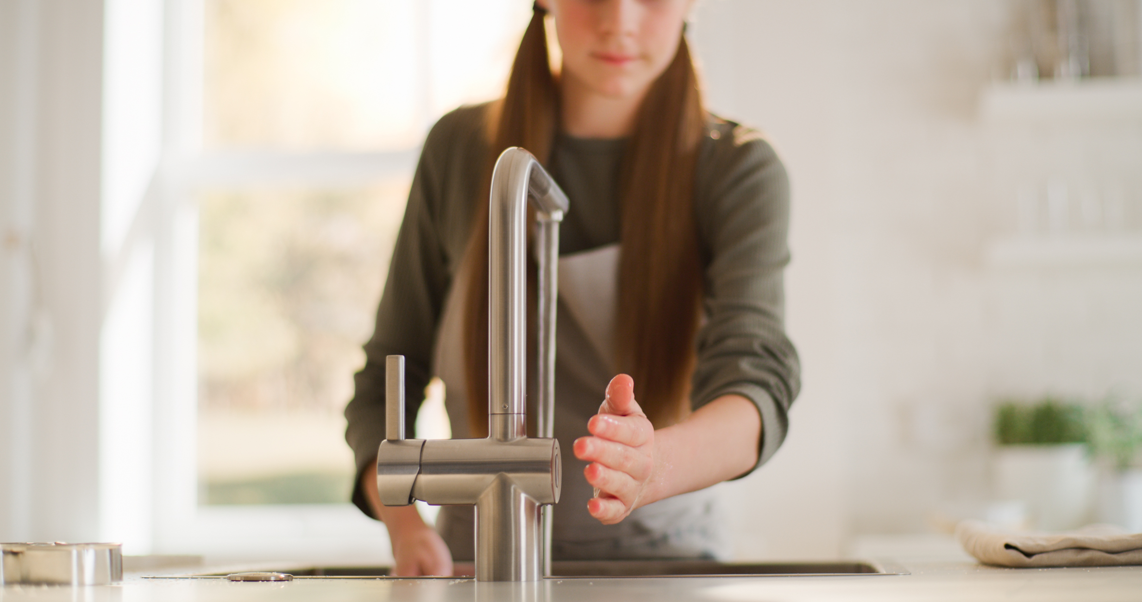
Смеситель Franke Atlas Neo Sensor – полная свобода
Скорость срабатывания сенсора – меньше секунды
Экономия воды и электричества за счет аэратора Neopearl с ламинарным потоком воды и настраиваемой температуры подачи воды
Поддержание чистоты на кухне и самого смесителя
Элегантный дизайн в сочетании с высокой функциональностью

